Slide 1


数据挖掘-数据预处理

Slide 2
目录
01 数据预处理：概述
02 数据清理
03 数据集成
04 数据规约
05 数据变换和离散化

Slide 3
目录
01 数据预处理：概述
02 数据清理
03 数据集成
04 数据规约
05 数据变换和离散化

Slide 4
为什么进行数据预处理？
现实世界的数据是“肮脏的”——数据多了，什么问题都会出现
不完整
缺少数据值；缺乏某些重要属性；仅包含汇总数据；
e.g., occupation=""
有噪声
包含错误或者孤立点
e.g. Salary = -10
数据不一致
e.g., 在编码或者命名上存在差异
e.g., 过去的等级： “1,2,3”, 现在的等级： “A, B, C”
e.g., 重复记录间的不一致性
e.g., Age=“42” Birthday=“03/07/1997”

Slide 5
数据为什么会变“脏”？
不完整数据的成因
数据收集的时候就缺乏合适的值
数据收集时和数据分析时的不同考虑因素
人为/硬件/软件 问题
噪声数据（不正确的值）的成因
数据收集工具的问题
数据输入时的 人为/计算机 错误
数据传输中产生的错误
数据不一致性的成因
不同的数据源
违反了函数依赖性

Slide 6
数据质量的多维度量
数据质量的多维度量：
准确性：如是否正确，精确与否等
完整性：如是否有数据遗漏或无法取得
一致性：如一些数据被修改了而另一些则没有
时效性：如数据是否被及时更新
可信性：描述数据的正确性的可信程度
可解释性：描述数据有多么易于理解

Slide 7
数据预处理的主要任务
数据清理
填写缺失的值，光滑噪声数据，识别、删除离群点，解决不一致性
数据集成
集成多个数据库、数据立方体或文件
数据规约
维规约
数量规约
数据压缩
数据变换和离散化
规范化
概念分层生成

Slide 8
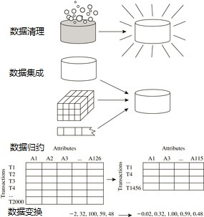
数据预处理的形式

Slide 9
目录
01 数据预处理：概述
02 数据清理
03 数据集成
04 数据规约
05 数据变换和离散化

Slide 10
数据清理
主要数据清理任务
填写缺失值
光滑噪声数据
识别或删除离群点
解决数据中的不一致性

Slide 11
缺失值
数据并不总是完整的
例如：数据库表中，很多条记录的对应字段没有相应值，比如销售表中的顾客收入
引起缺失值的原因
设备异常
与其他已有数据不一致而被删除
因为误解而没有被输入的数据
在输入时有些数据因没有得到重视而未输入
对数据的改变没有进行日志记录
缺失值可能需要通过推断去补全

Slide 12
如何处理缺失值?
忽略元组：当类标号缺少时通常这么做（假定挖掘任务设计分类或描述），当每个属性缺少值的百分比变化很大时，它的效果非常差。
人工填写缺失值：工作量大，可行性低
自动填写缺失值
使用一个全局变量：比如unknown或-∞
使用属性平均值
使用与给定元组属同一类的所有样本的均值或中位数
使用最可能的值填充空缺值：使用像Bayesian公式或决策树这样的基于推理的方法

Slide 13
噪声数据
噪声：一个测量变量中的随机错误或偏差
引起不正确属性值的原因
数据收集工具的问题
数据输入错误
数据传输错误
技术限制
命名规则的不一致
其它需要数据清理的数据问题
重复记录
不完整的数据
不一致的数据

Slide 14
如何处理噪声数据
分箱(binning):
首先排序数据，并将他们分到等深的箱中
然后可以按箱的平均值平滑、按箱中值平滑、按箱的边界平滑等等
回归
通过让数据适应回归函数来平滑数据
聚类
通过聚类来检测并删除离群点
通过分箱平滑数据
划分为（等深的）箱：
箱1：4，8，15
箱2：21，21，24
箱3：25，28，34
用箱平均值平滑：
箱1：9，9，9
箱2：22，22，22
箱3：29，29，29
用箱边界平滑：
箱1：4，4，15
箱2：21，21，24
箱3：25，25，34

Slide 15
数据清理作为一个过程
第一步：偏差检测
使用元数据（e.g. 每个属性的域、数值类型、依赖性、分布等）
检查字段过载
检查唯一性规则、连续性规则、空值规则
使用偏差检查工具
数据清洗工具：使用简单的领域知识（e.g.邮编、拼写检查）检查并纠正数据中的错误
数据审计工具：通过分析数据发现规则和联系及检测违反这些条件的数据来发现偏差

Slide 16
数据清理作为一个过程
第二步：数据变换（纠正偏差）
数据迁移工具：允许说明简单的变换 ( 比如用“sex”替换“gender”)
ETL（提取/变换/装入）工具：允许用户通过GUI说明变换
偏差检测和数据变换（纠偏）的迭代执行
强调交互性的清理方法

Slide 17
目录
01 数据预处理：概述
02 数据清理
03 数据集成
04 数据规约
05 数据变换和离散化

Slide 18
数据集成
数据集成：
将多个数据源中的数据整合到一个一致的存储中
模式集成：
整合不同数据源中的元数据
e.g. A.cust_id = B.customer_no
实体识别问题：
匹配来自不同数据源的现实世界的实体
e.g. Bill Clinton = William Clinton
检测并解决数据值的冲突
对现实世界中的同一实体，来自不同数据源的属性值可能是不同的
可能的原因：不同的数据表示，不同的度量等等

Slide 19
处理数据集成中的冗余数据
集成多个数据库时，经常会出现冗余数据
对象识别：同一属性或对象在不同的数据库中会有不同的字段名
可导出数据：一个属性可以由另外一个表导出，如“年薪”
有些冗余可以被相关分析或协方差分析检测到
仔细将多个数据源中的数据集成起来，能够减少或避免结果数据中的冗余与不一致性，从而可以提高挖掘的速度和质量。

Slide 20
相关分析（标称属性）Χ² 测试
Χ² （chi-square）测试
Χ ²的值越大，意味着两个变量相关的可能性越大
期望值和观测值之间相差越大，值也将越大
相关性不意味着因果关系
例如我们发现一个地区的医院数和汽车盗窃数相关
两者都必然的关联到第三个属性：人口
；

Slide 21
示例：Chi-Square 计算
Χ² （chi-square） calculation （括号中的数据是基于这两类数据分布的期望值计算得出）
这显示一个人读科幻小说和下棋之间具有相关性
 | 下棋 | 不下棋 | 合计（行）
科幻小说 | 250（90） | 200（360） | 450
非科幻小说 | 50（210） | 1000（840） | 1050
合计（列） | 300 | 1200 | 1500

Slide 22
协方差分析（数值数据）
相关系数（也被称作Pearson积矩系数）
其中n是元祖个数，而 和 是A和B各自的均值，σ_{A} 和 σ_{B}是A和B各自的标准差，Σ（a_{i}b_{i}） 是AB叉积和。
If r_{A,B} > 0, A和B就是正相关的 （A随着B的增长而增长）. r_{A,B}越大，相关性越强。
r_{A,B} = 0： 独立的； r_{AB} < 0： 负相关。

Slide 23
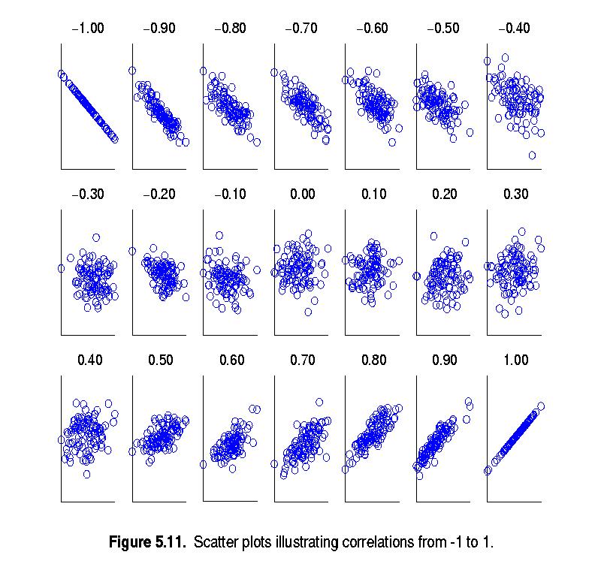
视觉评估相关性
散点图显示出从–1 到 1的相相关性。

Slide 24
把相关性看作线性关系
相关性衡量事物间的线性关系
为了计算相关性，我们首先将数据A和B规范化， 然后计算它们的点积。

Slide 25
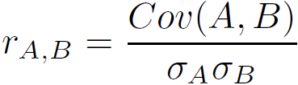
协方差（数值数据）
协方差和相关性比较相似
其中n是元祖个数，而 和 是A和B各自的均值或期望，σ_{A} 和 σ_{B}是A和B各自的标准差。
协方差为正：如果 Cov_{A,B} > 0, 那么A大于它的期望值，则B也倾向于大于它的期望值。
协方差为负：如果Cov_{A,B} < 0, 那么A大于它的期望值， B就很可能小于它的期望值。
独立性：Cov_{A,B} = 0。 但其逆却不成立：
一些随机变量的协方差为0但却并不独立。只在一些特定条件下协方差为0意味着独立性。（例如数据服从于多元正态分布）
相关性系数：

Slide 26

协方差示例
它可以被简化为如下计算：
假设A和B两支股票在一星期中有如下值： （2, 5）, （3, 8）, （5, 10）, （4, 11）, （6, 14）.
问题： 如果这些股票受同一种工业趋势影响，它们的价格是否会一同上升或下降？
E（A） = （2 + 3 + 5 + 4 + 6）/ 5 = 20/5 = 4
E（B） = （5 + 8 + 10 + 11 + 14） /5 = 48/5 = 9.6
Cov（A,B） = （2×5+3×8+5×10+4×11+6×14）/5 − 4 × 9.6 = 4
因此Cov（A, B） > 0时A和B一同上升。

Slide 27
目录
01 数据预处理：概述
02 数据清理
03 数据集成
04 数据规约
05 数据变换和离散化

Slide 28
数据规约策略
数据归约可以用来得到数据集的归约表示，它小得多，但可以产生相同的（或几乎相同的）分析结果
为什么需要进行数据规约——数据库或数据仓库中往往存有海量数据，在整个数据集上进行复杂的数据分析与挖掘需要很长的时间。
数据规约策略
维规约，例如去处不重要的属性
小波变换
主成分分析（PCA）
属性子集选择，特征创建
数量规约 （有些地方也简称为数据规约）
回归和对数线性模型
直方图、聚类和抽样
数据立方体聚集
数据压缩

Slide 29
维规约
维度诅咒
当维度增加时，数据会变得愈加稀疏。
数据点间的距离和密度对聚类非常重要，孤立点分析则没什么意义。
子空间的可能组合会呈指数级增长。
维规约
避免维度诅咒
帮助去除不相关特征和减弱噪声
减少数据挖掘中的时间和空间需求
使得可视化更轻松
维规约技术
小波变换
主成分分析
监督和非线性技术 （如特征选择）

Slide 30
主成分分析 （PCA）
找出一个能保留数据中的最大方差的投影。
原始数据被投影到一个小很多的空间当中，结果相当于维规约。我们利用协方差矩阵的特征向量去定义这一新空间。
x₂
e
x₁

Slide 31
主成分分析 （PCA）
主成分分析PCA
PCA通过将多个变量通过线性变换以选出较少的重要变量，以达到降维的目的。
通过PCA降维后，将尽量保持原样本中的有用信息。
PCA常用于数据降维、图像有损压缩、特征追踪等等。
我们认为样本中的差异性是由原变量之间的相关性给出的
新的变量称为主成分（PCs），它们都是不相关的，也就是各个之间均正交并且根据其保留信息的重要性排序。

Slide 32
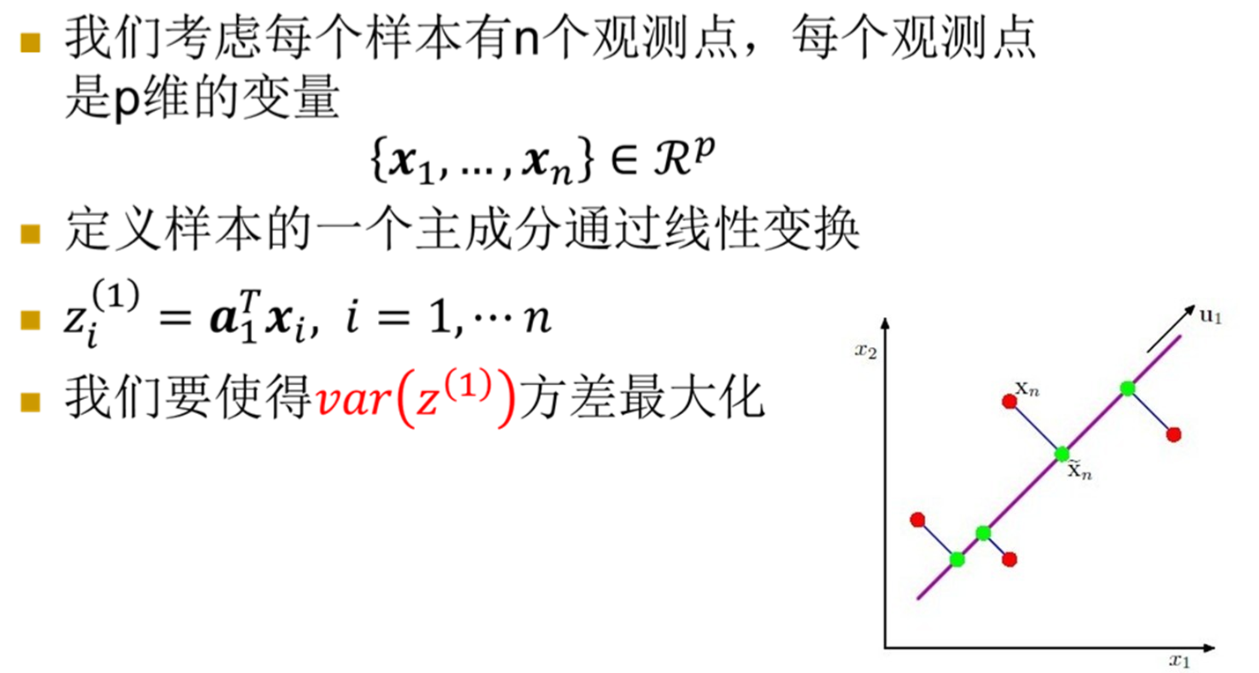
主成分分析的代数推导

Slide 33
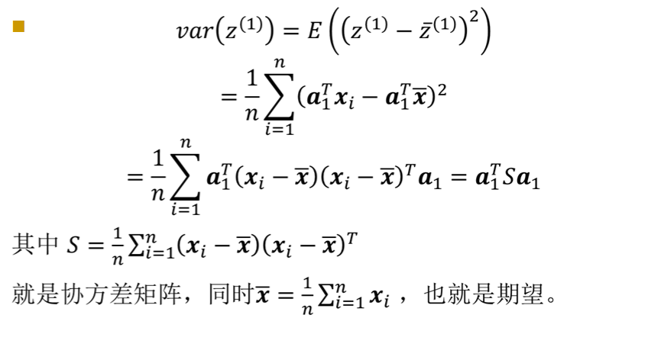
主成分分析的代数推导

Slide 34
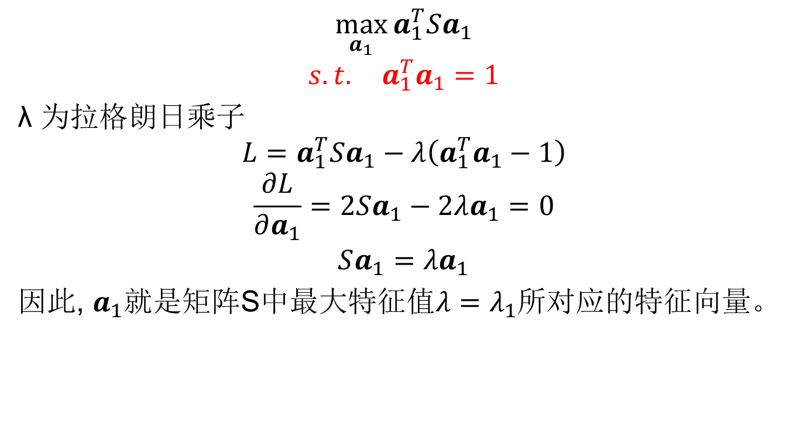
主成分分析的代数推导

Slide 35
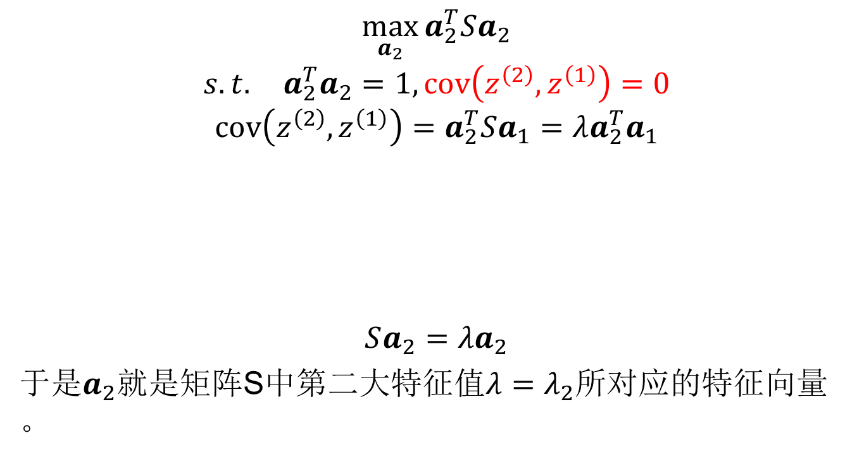
主成分分析的代数推导

Slide 36
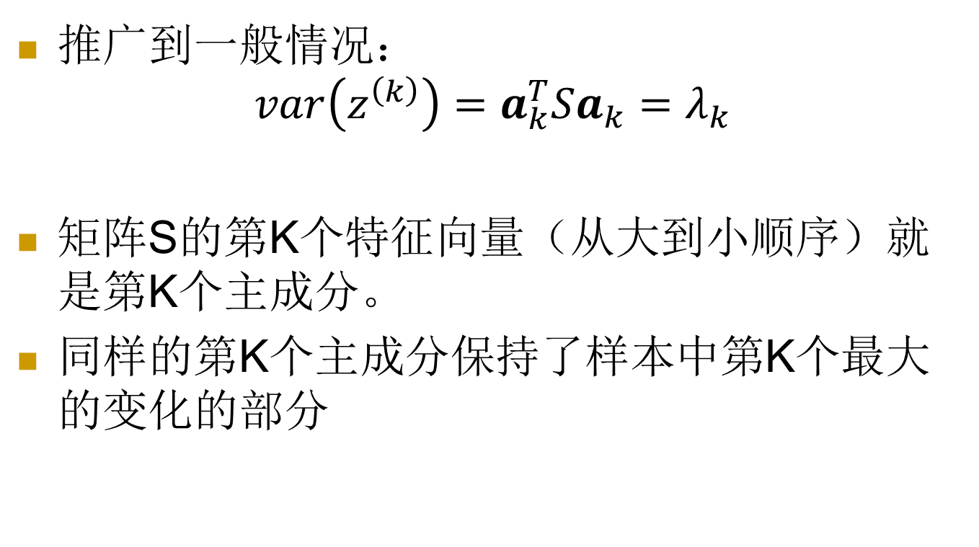

主成分分析的代数推导

Slide 37
主成分分析的步骤
给出n维中的N个向量，找出k ≤ n 个能最好的表示原数据特征的正交向量（主成分）。
规范化输入的数据：所有属性落在相同的区间内
计算k个标准正交向量，即主成分
每个输入数据的向量都是这k个主成分向量的线性组合。
主成分按照重要程度降序排序
因为这些成分经过了排序，因此数据的大小可以通过去除不重要的成分而减小，例如那些方差较小的成分（利用最强的那些主成分可以重构出一个对原数据较好的拟合）
PCA只适用于数值数据

Slide 38
属性子集选择
它是另一种数据维规约方法
冗余属性
大部分或所有的信息都包含在其他属性当中
例如一件商品的含税价格和其中消费税的税额
不相关属性
不包含任何对当前的数据挖掘任务有用的信息
例如学生ID在大多数情况下对于预测学生GPA来说是无关的

Slide 39
属性子集选择中的启发式搜索
对d种属性有2^{d} 种可能的组合方式
典型的启发式属性选择方法：
属性独立假设下最好的单一属性可以通过统计显著性检验来确定
逐步向前选择：
首先选出最好的单一属性
然后选出在第一步的条件下的最好属性并以此类推，不断迭代
逐步向后删除：
反复最差的属性
逐步向前选择和逐步向后删除的结合
决策树归纳：
运用属性消除和回溯法

Slide 40
属性创建（特征创建）
在数据集中创建一些新的属性或特征，使得它们可以比原数据更好地捕捉重要信息。
三种生成方法：
属性提取
在特定领域适用
将数据映射到新空间中（如数据规约）
例如傅立叶变换、小波变换和流形方法
属性构造
合并特征
数据离散化

Slide 41
数量归约
通过选择替代的、较小的数据表示形式来减少数据量
有参方法
使用一个参数模型估计数据，最后只要存储参数即可，不用存储数据（除了可能的离群点）
常用方法：线性回归方法；多元回归；对数线性模型；
无参方法
不使用模型的方法存储数据
常用方法：直方图，聚类，选样

Slide 42
有参方法：回归分析与对数线性模型
线性回归：数据被拟合为一条直线
通常适用最小二乘法来确定这条直线
多元回归：线性回归的扩充，允许响应变量被建模为两个或多个预测变量的线性函数
多元回归可以拟合多种非线性函数
对数线性模型：近似离散的多维概率分布。

Slide 43
回归分析
回归分析：一系列对数值数据进行建模和分析的方法的总称，其中包含一个因变量以及一个或多个自变量
参数按照对数据进行最佳匹配而估计出
最常用的最佳匹配估计算法是最小二乘法，但其他标准也同样适用
被用于预测、推断、可能性测试和因果关系建模
Y1
Y1’
y = x + 1
X1
x

Slide 44
回归分析与对数线性模型
线性回归：数据被拟合为一条直线Y = w X + b
两个回归系数，w和b，由手头的数据来进行估算
通常适用最小二乘法来确定这条直线
多元回归：线性回归的扩充，允许响应变量Y被建模为两个或多个预测变量的线性函数Y = b₀ + b₁X₁ + b₂ X₂.
多元回归可以拟合多种非线性函数
对数线性模型：
近似离散的多维概率分布
衡量多维空间中的一系列离散化属性，基于这些维度组合出一个更小的子集
适用于维规约和数据光滑

Slide 45
直方图分析
将数据分装于桶中，存储该桶中的均值或总和
划分规则：
等宽：每个桶有相同的范围
等频或等深

Slide 46
聚类
将数据集划分为聚类，然后通过聚类来表示数据集
如果数据可以组成各种不同的聚类，则该技术非常有效，反之如果数据界线模糊，则方法无效
数据可以分层聚类，并被存储在多层索引树中
聚类的定义和算法都有很多选择

Slide 47
抽样
允许用数据的较小随机样本s（子集）表示较大的数据集N
允许次线性复杂度的挖掘算法
关键原则：找出数据中有代表性的子集
简单随机抽样会在数据偏斜的情况下表现不佳
开发适应性抽样算法，例如分层抽样
注意：抽样可能不会减少数据库I/O

Slide 48
抽样类型
简单随机抽样
等可能地选择任意一种特定项
无放回简单随机抽样
一旦某一物品被选中，它将在总体中被删除
有放回简单随机抽样
某一物品被选中后不会在总体中删除
分层抽样：
将数据集进行划分，并在每一个划分中抽样
适用于偏斜数据

Slide 49
有放回和无放回抽样
SRSWOR
（无放回
简单随机抽样）
SRSWR
（有放回
简单随机抽样）
原始数据

Slide 50
聚类/分层抽样
原始数据
聚类/分层抽样

Slide 51
数据立方体聚集
数据立方体中的最底层（基本方体）
对于单个实体的聚集数据
数据立方体中存在不同级别的聚集
进一步降低需要处理的数据大小
涉及适当的层级
利用能够完成任务无的最小层级表示
在可能的情况下，对于聚集数据的查询应当使用数据立方体

Slide 52
数据压缩
字符串压缩
有广泛的理论基础和精妙的算法
通常是无损压缩
在解压缩前对字符串的操作非常有限
音频/视频压缩
通常是有损压缩，压缩精度可以递进选择
有时可以在不解压整体数据的情况下，重构某个片断
非音频的时间序列
通常很短并且随时间变化缓慢
维规约和数量规约也可被看作数据压缩的两种形式

Slide 53
数据压缩
原数据
压缩数据
无损
近似原数据
有损

Slide 54
目录
01 数据预处理：概述
02 数据清理
03 数据集成
04 数据规约
05 数据变换和离散化

Slide 55
数据变换
一种将整个属性的所有值映射到新集合中的函数，即任何一个旧的值都可以被新值唯一确定
方法
光滑：去除数据中的噪声
属性/特征构造
通过现有属性构造新的属性
聚集：汇总，数据立方体体的构建
规范化：将数据按比例缩放，使之落入一个小的特定区间
最小－最大规范化
z-score规范化
小数定标规范化
离散化：概念层级攀升

Slide 56
规范化
最小-最大规范化： to [new_min_{A}, new_max_{A}]
让从$12,000 到 $98,000 规范化到 [0.0, 1.0]区间。 则 $73,000 会被映射到
Z-Score 规范化（μ： 均值, σ： 标准差）：
令μ = 54,000, σ = 16,000. 则
小数定标规范化
其中j是令Max（|ν’|） < 1的最小整数

Slide 57
离散化
三种类型的属性值：
标称型：无序集合中的值；e.g. 颜色、职业
序数：有序集合中的值； e.g. 军衔、职称
连续值；e.g. 实数
离散化：将连续属性划分到区间中
区间标签可以被用来表示实际的数据值
通过离散化可以减小数据个数
分为监督和非监督
分割是自顶向下的，而合并时自底向上的
离散化可以在属性上递归执行
为像分类这样的进一步分析做准备

Slide 58
数据离散化方法
典型方法（所有方法均可递归应用）
分箱（binning）
分箱技术递归的用于结果划分，可以产生概念分层
直方图分析（histogram）
直方图分析方法递归的应用于每一部分，可以自动产生多级概念分层
聚类分析
将数据划分成簇，每个簇形成同一个概念层上的一个节点，每个簇可再分成多个子簇，形成子节点
决策树分析（监督的，自顶向下分割）
相关性分析（非监督的，自底向上合并）

Slide 59
简单的离散化方法：分箱
等宽划分（距离）
将范围划分为N个相等大小的区间
如果A和B是属性中最小值和最大值，那么区间宽度W = （B –A）/N
这种方法最简单，但离群点可能会影响分箱结果
不能很好地处理偏斜数据
等深划分（频率）
将范围划分为N个区间，每个区间含有几乎相同的样本数
这是一种良好的数据缩放
对分类数据的处理可能有问题

Slide 60
通过分箱平滑数据
将价格数据排序（美元）： 4, 8, 9, 15, 21, 21, 24, 25, 26, 28, 29, 34
* 划分为等频/等深的箱：
- Bin 1： 4, 8, 9, 15
- Bin 2： 21, 21, 24, 25
- Bin 3： 26, 28, 29, 34
* 通过箱的中位数来光滑数据：
- Bin 1： 9, 9, 9, 9
- Bin 2： 23, 23, 23, 23
- Bin 3： 29, 29, 29, 29
*通过箱的边界来光滑数据：
- Bin 1： 4, 4, 4, 15
- Bin 2： 21, 21, 25, 25
- Bin 3： 26, 26, 26, 34

Slide 61
通过分类和相关性分析离散化
分类 （例如决策树分析）
有监督方法：给定类标记，例如：恶性肿瘤/良性肿瘤
用熵决定划分点（离散点）
自顶向下，递归划分
将在第8章中详细讨论
相关性分析 （例如Chi-merge：基于 χ² 的离散化方法）
有监督方法：利用类信息
自底向上合并：找出那些含有相似分布即最小 χ² 值的邻近区间合并
递归合并，直到满足事先设定的停止条件

Slide 62
概念分层
概念分层将概念分层进行组织，通常和数据仓库中的每一维都有关
概念分层可以促进数据仓库中的钻探和滚动，将数据变换到多个粒度层来观察
概念分层的产生： 通过将低层概念（例如年龄这样的数值）替换为高层概念（例如青少年、成年、老年等）来递归地减少数据
概念分层可以被专家或数据仓库设计者显式指定
数值数据和标称数据的概念分层都可以自动生成，对于数值数据可以用离散化的方法来实现

Slide 63
标称数据的概念分层产生
由用户或专家在模式级显式地说明属性的部分序
street < city < state < country
通过显式数据分组说明分层结构的一部分
{Urbana, Champaign, Chicago} < Illinois
只说明部分属性集
例如，只有 street < city, 没有其他的
根据每个属性的不同值的个数产生概念分层
例如，对一部分属性： {street, city, state, country}

Slide 64
自动概念分层产生
一些概念分层可以根据每个属性的不同值的个数自动产生
拥有最多不同值的属性放置在最底层
例外情况比如：星期、月、季度和年
country
15 个不同值
province_or_ state
365 个不同值
city
3567个不同值
street
674,339个不同值

Slide 65
总结
数据质量： 准确性、完整性、一致性、时效性、可信性和可解释性
数据清理： e.g. 缺失值、噪声数据和离群点的分析和处理
数据集成：
实体识别问题
去除冗余数据
删除冲突数据
数据规约
维规约
数量规约
数据压缩
数据变换和离散化
规范化
概念分层产生

Slide 66

课程内容
绪论
线性回归
逻辑回归
决策树
支持向量机
贝叶斯分类
神经网络
原型聚类
k近邻学习
主成分分析
线性判别分析
Q&A
模型评估与选择

